Slide 1
Нотная тетрадь Учимся играть песенки
Нотное пособие для овладения образной музыкальной грамотой

Slide 2
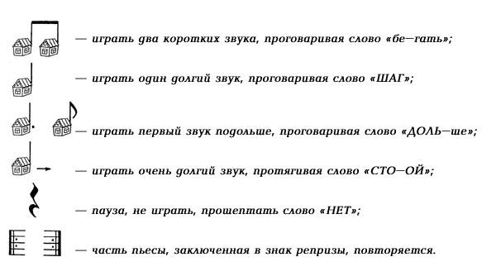

Slide 3
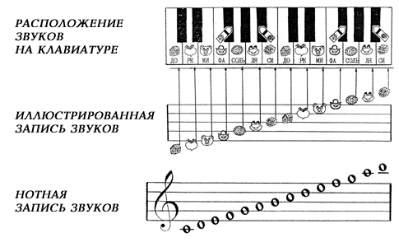

Slide 4
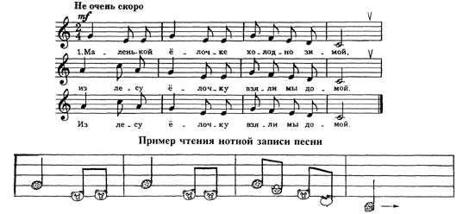

Slide 6
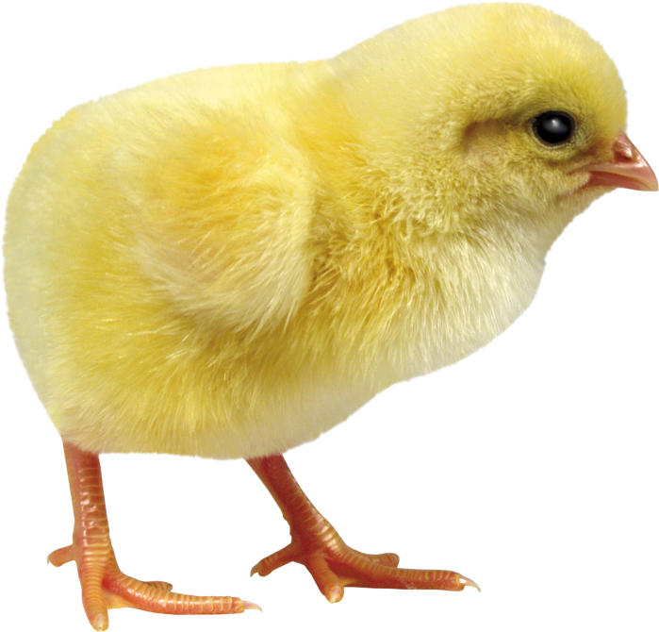
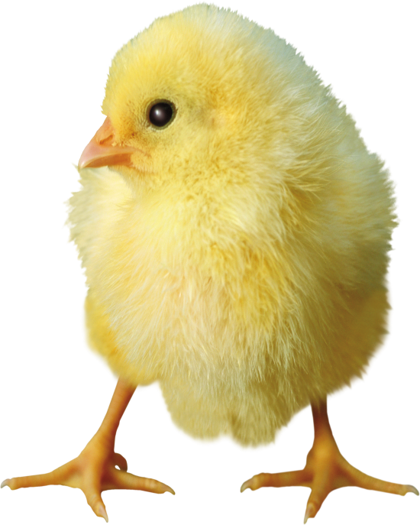
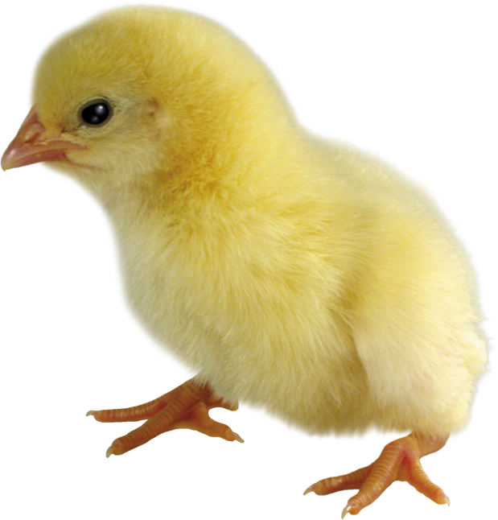
ЦЫПЛЯТА Сл.Т.Волгиной Муз.А.Филиппенко

Slide 7
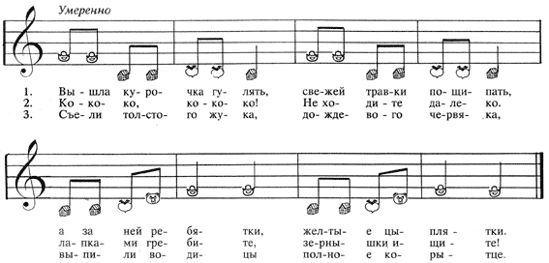

Slide 8
САМОЛЁТ Сл.Н.Найденовой Муз.Е.Тиличеевой

Slide 9
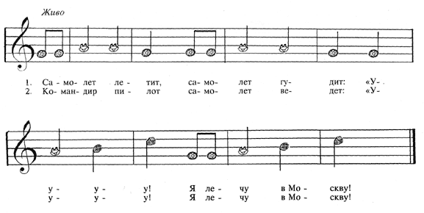

Slide 10
СОЛНЫШКО Сл.Н.Найденовой Муз.Т.Попатенко

Slide 11
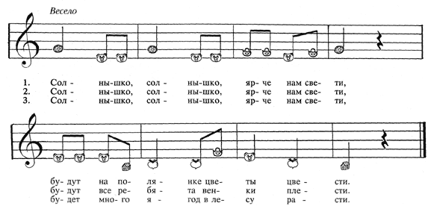

Slide 12
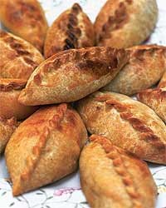
ПИРОЖКИ Сл.Н.Кукловской Муз.А.Филиппенко

Slide 13
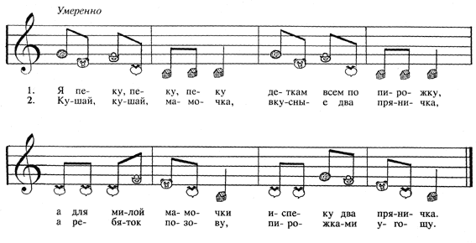

Slide 14
ПОДАРОК МАМЕ Сл.Т.Волгиной Муз.А.Филиппенко

Slide 15
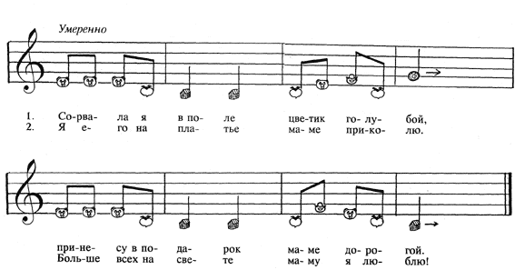

Slide 16
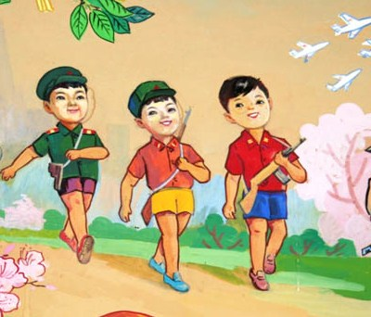
МОЛОДОЙ СОЛДАТ сл.Н.Френкель Муз.В.Карасева

Slide 17
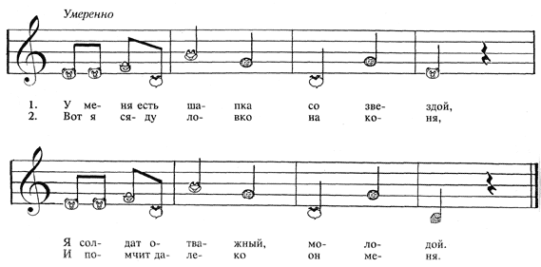

Slide 18
ЁЛОЧКА сл.З.Александровой Муз.М.Красева

Slide 19
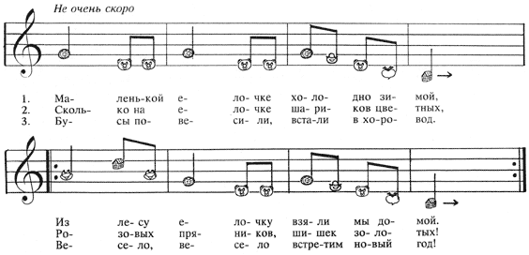

Slide 20
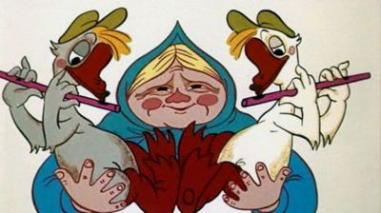
ВЕСЁЛЫЕ ГУСИ русская народная песня

Slide 21
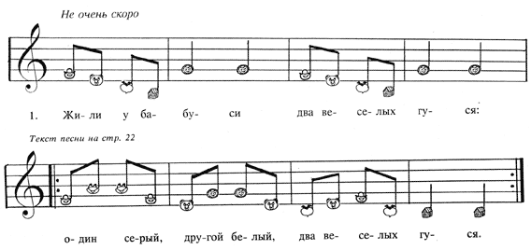

Slide 22
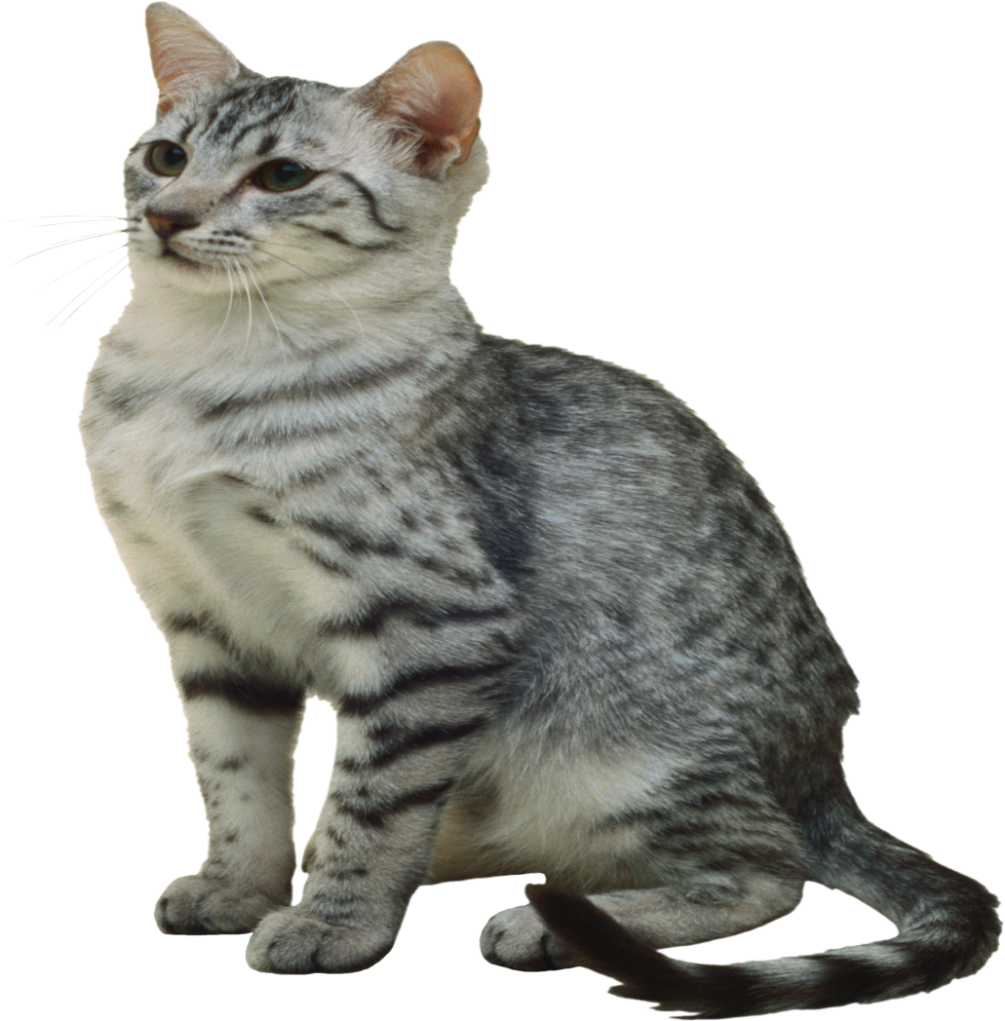
СЕРЕНЬКАЯ КОШЕЧКА Сл.Н.Найденовой Муз.В.Витлина

Slide 23
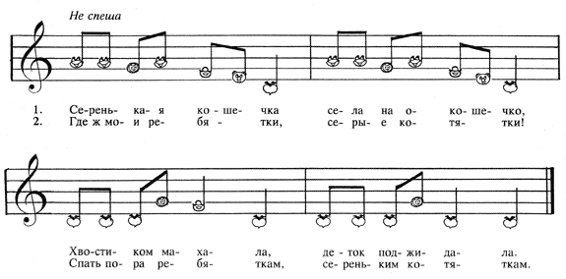

Slide 24
ВО ПОЛЕ БЕРЁЗА СТОЯЛА русская народная песня

Slide 25
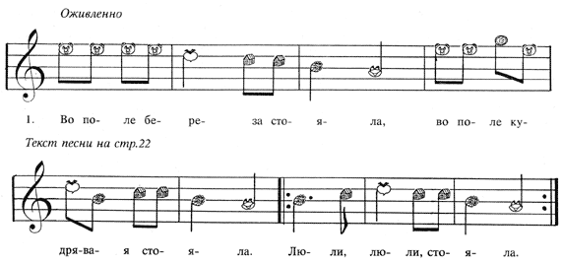

Slide 26
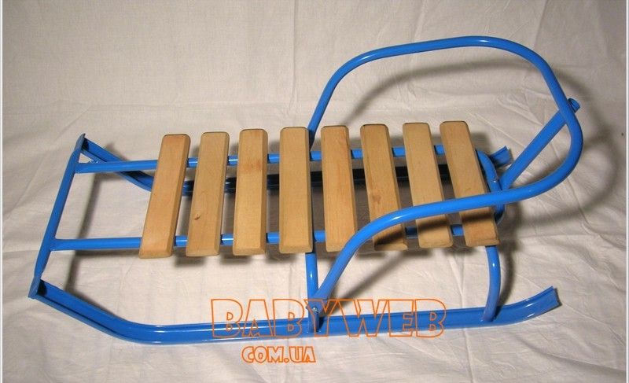
ГОЛУБЫЕ САНКИ Сл.М.Клоковой Муз.М.Иорданского

Slide 27
